Slide 2
학습 목표
패키지와 모듈 개념 이해
사용자 패키지 만들기
자바에서 제공하는 표준 패키지
Object 클래스 활용
박싱/언박싱을 이해하고 Wrapper 클래스 활용
String과 StringBuffer 클래스 활용
StringTokenizer 클래스 활용
Math 클래스 활용

Slide 3
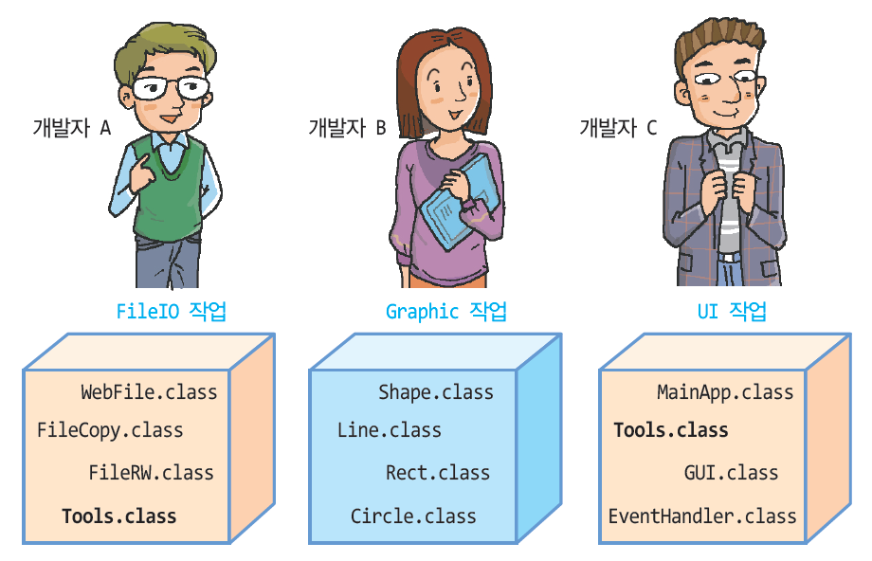
패키지 개념과 필요성
* 3명이 분담하여 자바 응용프로그램을 개발하는 경우,
동일한 이름의 클래스가 존재할 가능성 있음
-> 합칠 때 오류 발생 가능성
-> 개발자가 서로 다른 디렉터리로 코드 관리하여 해결

Slide 4
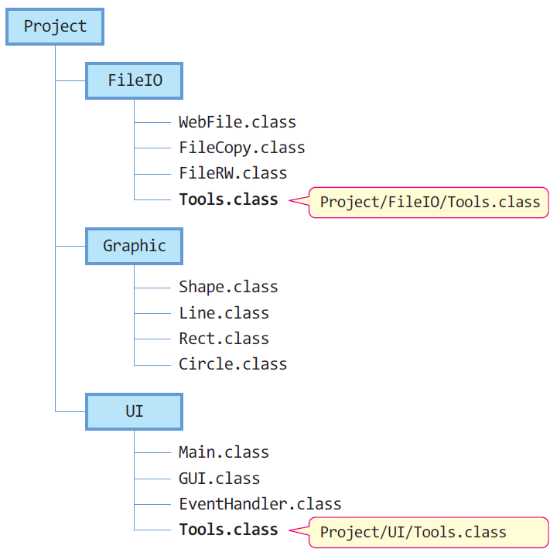
개발자가 서로 다른 디렉터리로 코드 관리
이름은 같지만 경로명이 달라
서도 다른 파일로 취급

Slide 5
자바의 패키지와 모듈이란?
패키지(package)
서로 관련된 클래스와 인터페이스를 컴파일한 클래스 파일들을 묶어 놓은 디렉터리
하나의 응용프로그램은 한 개 이상의 패키지로 작성
패키지는 jar 파일로 압축할 수 있음
모듈(module)
여러 패키지와 이미지 등의 자원을 모아 놓은 컨테이너
하나의 모듈을 하나의 .jmod 파일에 저장
Java 9부터 모듈화 도입
플랫폼의 모듈화
Java 9부터 자바 API의 모든 클래스들(자바 실행 환경)을 패키지 기반에서 모듈들로 완전히 재구성
응용프로그램의 모듈화
클래스들은 패키지로 만들고, 다시 패키지를 모듈로 만듦
모듈 프로그래밍은 어렵고 복잡. 기존 방식으로 프로그램 작성

Slide 6
자바의 모듈화의 목적
모듈화의 목적
Java 9부터 자바 API를 여러 모듈(99개)로 분할
Java 8까지는 rt.jar의 한 파일에 모든 API 저장
응용프로그램이 실행할 때 꼭 필요한 모듈들로만 실행 환경 구축
메모리 자원이 열악한 작은 소형 기기에 꼭 필요한 모듈로 구성된 작은 크기의 실행 이미지를 만들기 위함
모듈의 현실
Java 9부터 전면적으로 도입
복잡한 개념
큰 자바 응용프로그램에는 개발, 유지보수 등에 적합
현실적으로 모듈로 나누어 자바 프로그램을 작성할 필요 없음

Slide 7
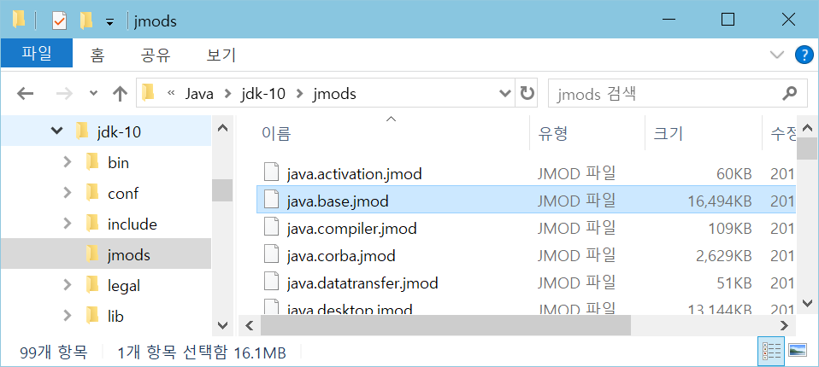
자바 API의 모듈 파일들
자바 JDK에 제공되는 모듈 파일들
자바가 설치된 jmods 디렉터리에 모듈 파일 존재
.jmod 확장자를 가진 파일
jdk 10의 경우 99개 모듈 파일
모듈 파일은 ZIP 포맷으로 압축된 파일
모듈 파일에는 자바 API의 패키지와 클래스들이 들어 있음
jmod 명령을 이용하여 모듈 파일에 들어 있는 패키지를 풀어 낼 수 있음
jdk 10이
설치된 폴더
자바 API의
모듈
(모듈 파일)

Slide 8
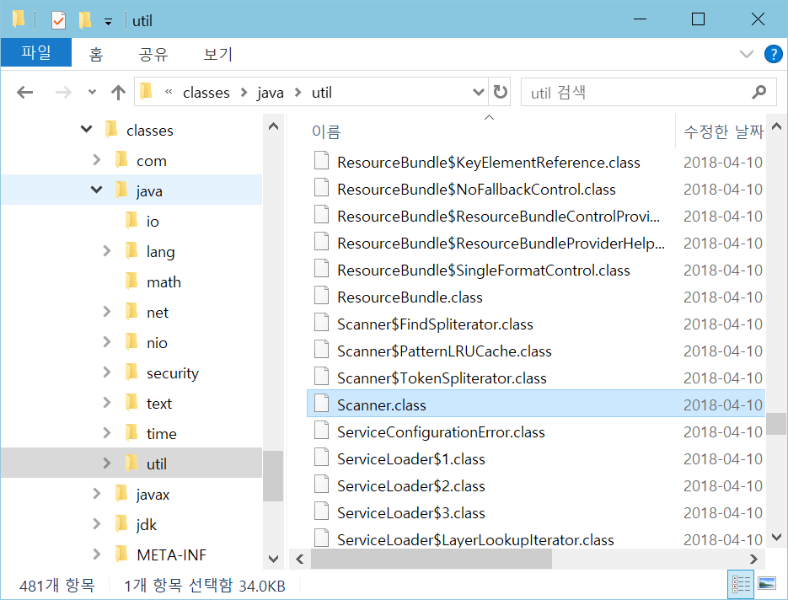
java.base.jmod 파일을 풀어 놓은 사례
java.base.jmod 파일을 풀면 다음과 같이 java.base 모듈에 있는 패키지와 클래스를 볼 수 있다.
클래스의 이름(경로명)
java.util.Scanner
패키지명
패키지 명 : java.util
java.util 패키지에 속한 클래스

Slide 9
패키지 사용하기, import문
다른 패키지에 작성된 클래스 사용
import를 이용하지 않는 경우
소스에 클래스 이름의 완전 경로명 사용
필요한 클래스만 import
소스 시작 부분에 클래스의 경로명 import
import 패키지.클래스
소스에는 클래스 명만 명시하면 됨
패키지 전체를 import
소스 시작 부분에 패키지의 경로명.* import
import 패키지.*
소스에는 클래스 명만 명시하면 됨
import java.util.*;
java.util 패키지 내의 모든 클래스만을 지정, 하위 패키지의 클래스는 포함하지 않음
public class ImportExample {
public static void main(String[] args) {
java.util.Scanner scanner =
new java.util.Scanner(System.in);
}
}
import java.util.Scanner;
public class ImportExample {
public static void main(String[] args) {
Scanner scanner = new Scanner(System.in);
}
}
import java.util.*;
public class ImportExample {
public static void main(String[] args) {
Scanner scanner = new Scanner(System.in);
}
}

Slide 10
패키지 만들기
클래스 파일(.class)이 저장되는 위치는?
클래스나 인터페이스가 컴파일되면 클래스 파일(.class) 생성
클래스 파일은 패키지로 선언된 디렉터리에 저장
패키지 선언
소스 파일의 맨 앞에 컴파일 후 저장될 패키지 지정
package 패키지명;
package UI; // 아래 Tools를 컴파일하여 UI 패키지(UI 디렉토리)에 저장할 것 지시
public class Tools {
.........
}
Tools 클래스의
경로명은
UI.Tools가 됨
package Graphic; // 아래 Line 클래스를 Graphic 패키지에 저장
import UI.Tools; // UI.Tools 클래스의 경로명 임포트
public class Line extends Shape {
public void draw() {
Tools t = new Tools();
}
}

Slide 11
디폴트 패키지
package 선언문이 없는 자바 소스 파일의 경우
컴파일러는 클래스나 인터페이스를 디폴트 패키지에 소속시킴
디폴트 패키지
현재 디렉터리

Slide 12
이클립스로 쉽게 패키지 만들기
예제로 사용할 샘플 소스(5장의 예제 5-5)
abstract class Calculator {
public abstract int add(int a, int b);
public abstract int subtract(int a, int b);
public abstract double average(int[] a);
}
public class GoodCalc extends Calculator {
public int add(int a, int b) {
return a+b;
}
public int subtract(int a, int b) {
return a - b;
}
public double average(int[] a) {
double sum = 0;
for (int i = 0; i < a.length; i++)
sum += a[i];
return sum/a.length;
}
public static void main(String [] args) {
Calculator c = new GoodCalc();
System.out.println(c.add(2,3));
System.out.println(c.subtract(2,3));
System.out.println(c.average(new int [] {2,3,4 }));
}
}
lib 패키지에
app 패키지에
Calculator 클래스는 lib 패키지에
GoodCalc 클래스는 app 패키지에
나누어 저장하는 응용프로그램을
이클립스를 이용하여 만들기

Slide 13
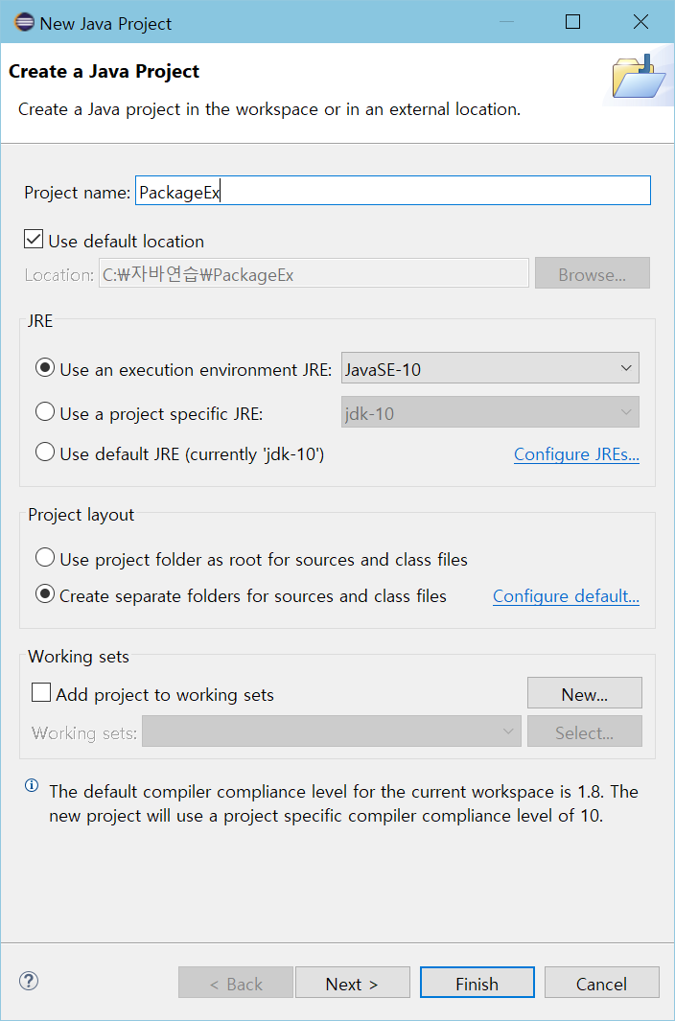
프로젝트 작성(프로젝트 이름 : Chapter06)
Chapter06

Slide 14
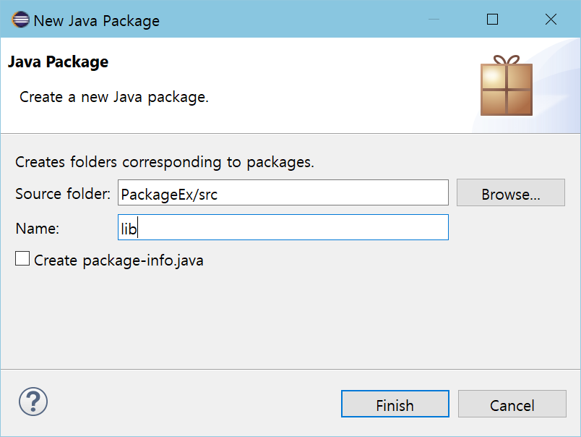

패키지 lib, app 작성
Package 명은 모두 소문자로 작성하는 것이 관례임.

Slide 15
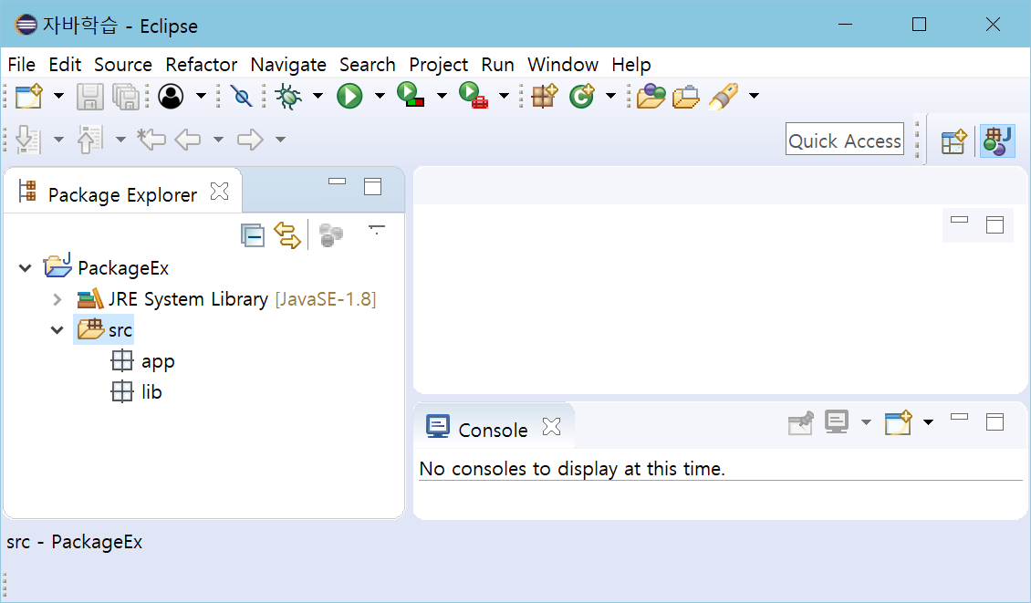
패키지 작성이 완료된 결과
패키지 탐색 창에 app 패키지와 lib 패키지가 보인다.
Chapter06 팩키지 만들기, Test클래스 Window>Show View>Navigator

Slide 16
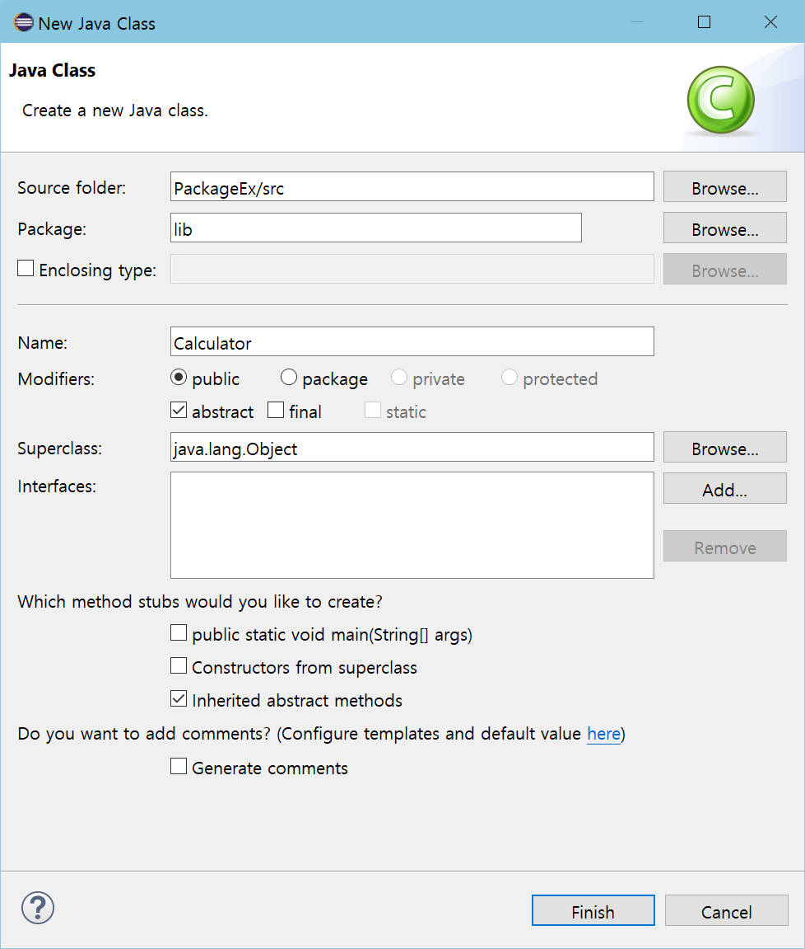
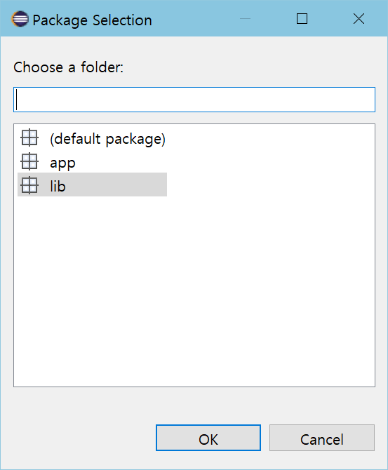
lib 패키지에 클래스 Calculator 만들기
Calculator 클래스를 public abstract 속성으로 생성한다.

Slide 17
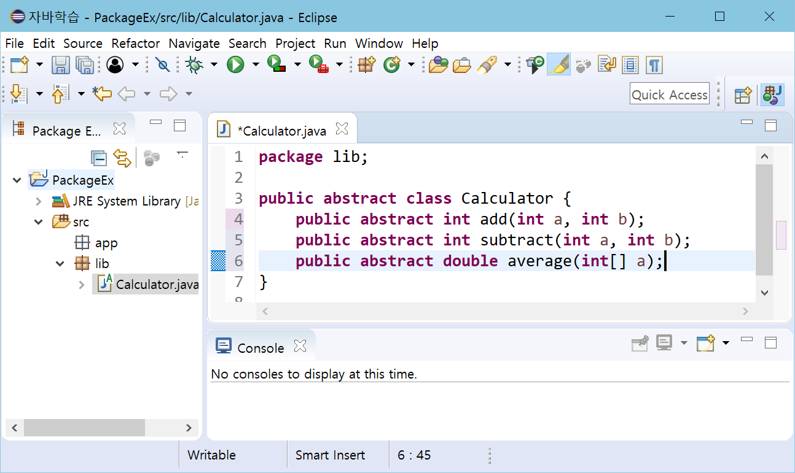
Calculator 소스 작성 후 수정
다른 패키지, 즉 app 패키지의 클래스에서 접근할 수 있도록 하기 위해 클래스의 접근 지정자 public을 반드시 삽입.

Slide 18
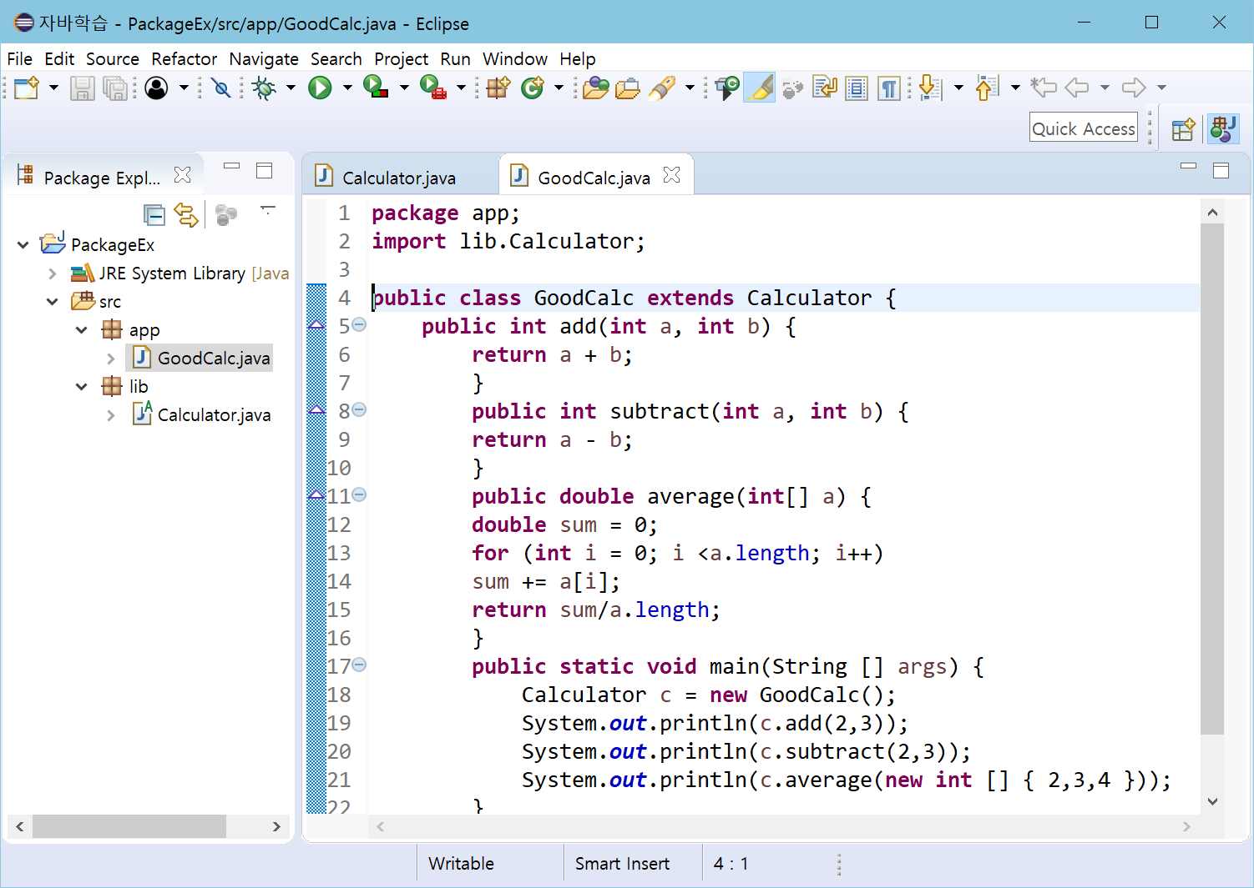
app 패키지에 GoodCalc.java 작성 후 수정
import 문 삽입.
Calculator 클래스를 사용하기 위해서는 패키지를 포함하는 정확한 경로명을 컴파일러에게 알려줘야 함.
Import 문은 package 뒤에 위치함.

Slide 19
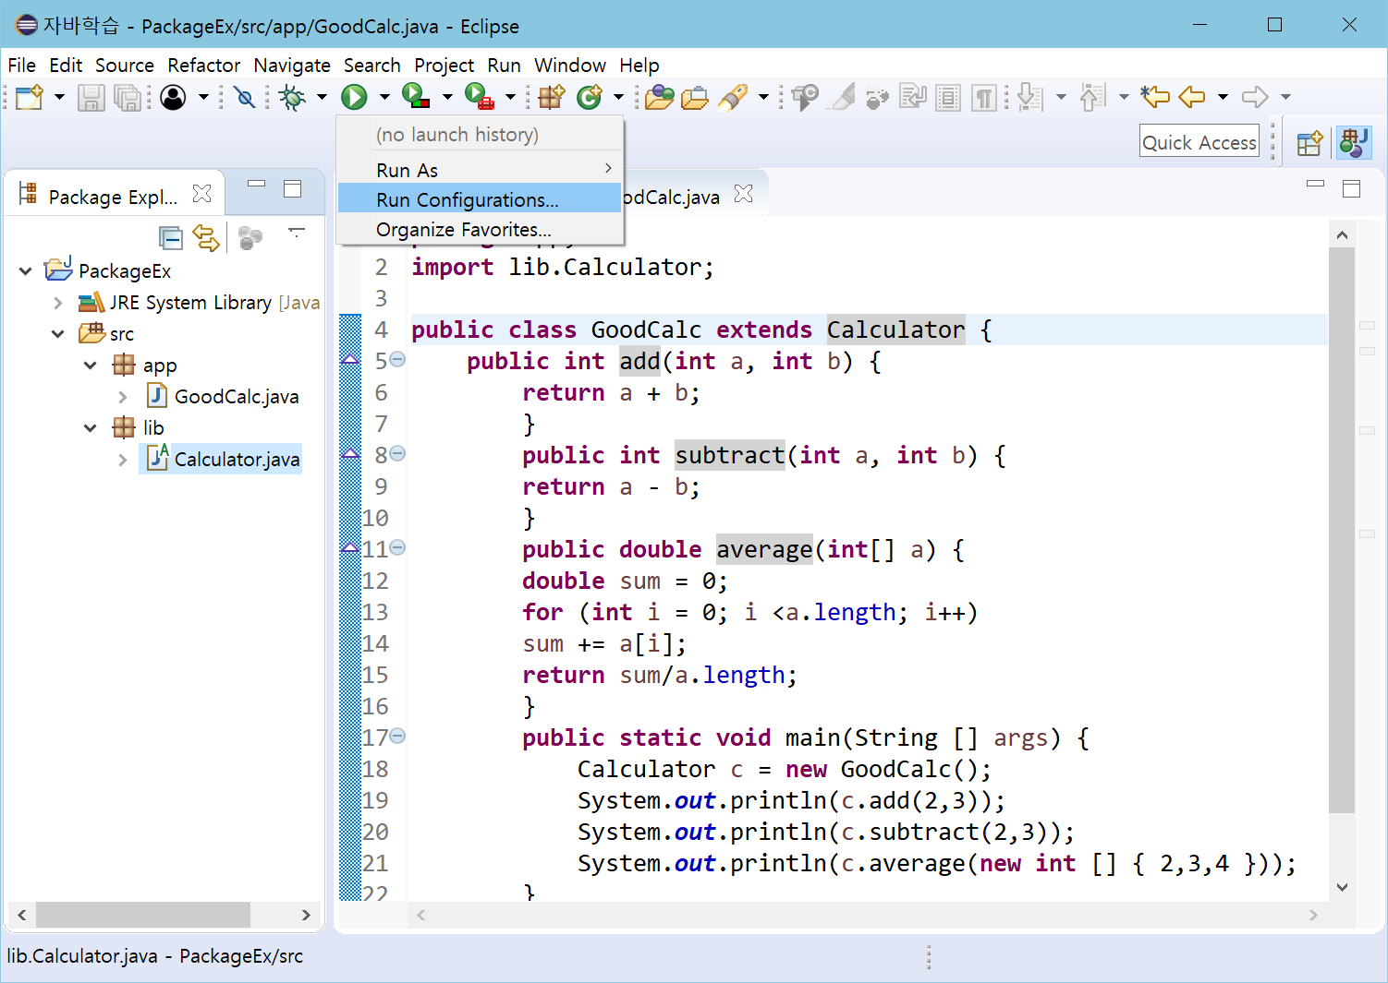
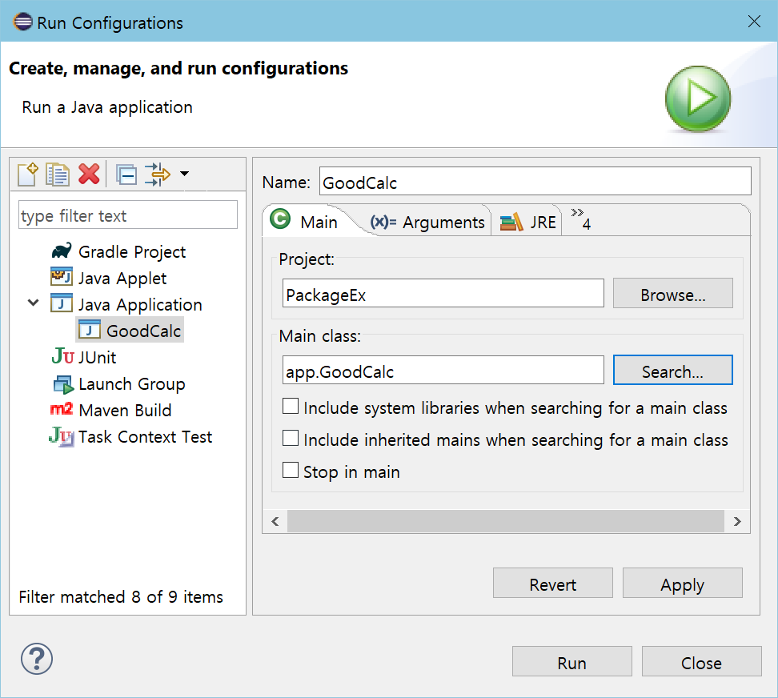
실행을 위한 Run Configurations 작성
푸시다운 버튼을 누르면 아래 메뉴가 보인다.
main() 메소드를 가진 클래스를 지정한다.

Slide 20
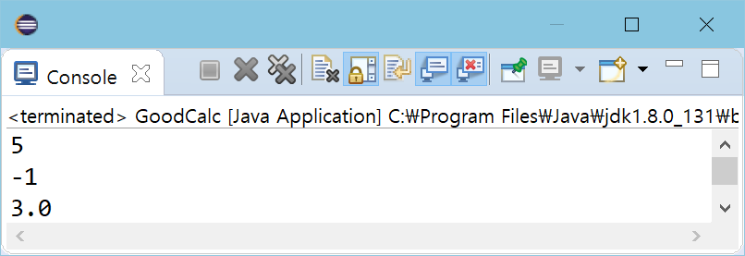
프로젝트 PackageEx 실행

Slide 21
모듈 개념
모듈
Java 9에서 도입된 개념
패키지와 이미지 등의 리소스를 담은 컨테이너
모듈 파일(.jmod)로 저장
클래스 파일
클래스 파일
클래스 파일
클래스 파일
클래스 파일
클래스 파일
클래스 파일
패키지A
패키지B
이미지 등
리소스
패키지A
모듈N
..............
클래스 파일
클래스 파일
클래스 파일
클래스 파일
클래스 파일
클래스 파일
클래스 파일
클래스 파일
클래스 파일
클래스 파일
패키지K
패키지L
이미지 등
리소스
패키지B
패키지C
모듈M
Java 8에서 클래스와 패키지
Java 9 이후 클래스와 패키지, 그리고 모듈

Slide 22
자바 플랫폼의 모듈화
자바 플랫폼
자바의 개발 환경(JDK)과 자바의 실행 환경(JRE)을 지칭
Java SE(자바 API) 포함
자바 API의 모든 클래스가 여러 개의 모듈로 재구성됨
모듈 파일은 JDK의 jmods 디렉터리에 저장하여 배포
모듈 파일로부터 모듈을 푸는 명령
jmod extract "C:\Program Files\Java\jdk-10\jmods\java.base.jmod“
- 현재 디렉터리에 java.base 모듈이 풀림

Slide 23
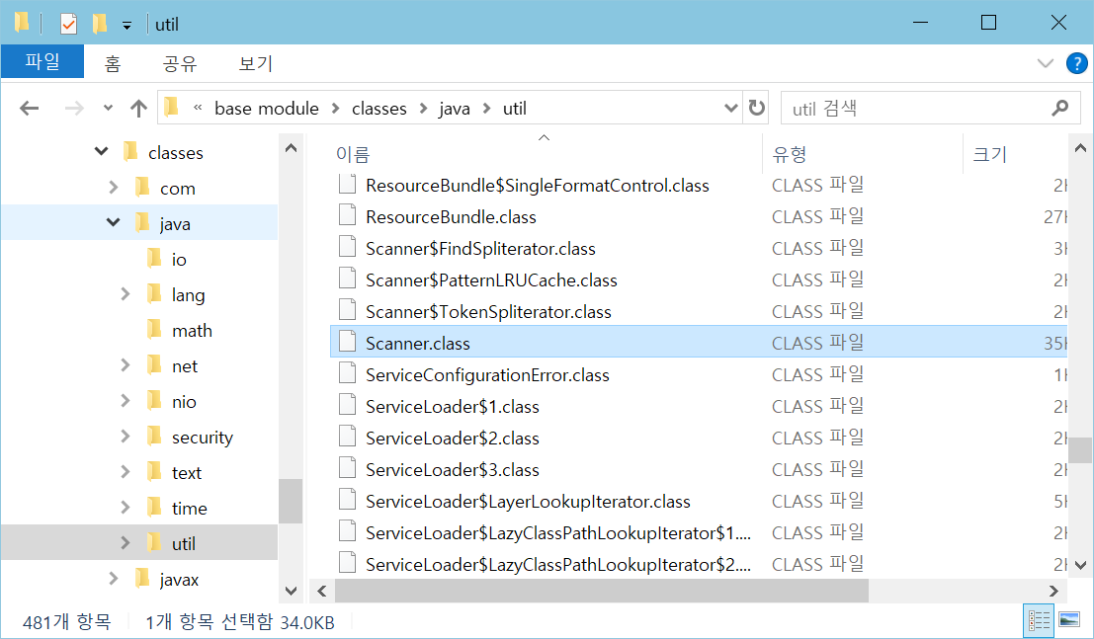
jmods 디렉터리에 들어 있는 자바 API의 모듈 파일들
java.base.jmod 모듈 파일 풀기
jmod extract "C:\Program Files\Java\jdk-10\jmods\java.base.jmod“
java.util 패키지에 들어 있는 자바 API 클래스들
java.base 모듈에
들어 있는 패키지들

Slide 24
모듈 기반의 자바 실행 환경
자바 실행 환경
JRE : 디폴트 자바 실행 환경
자바 모듈(컴파일된 자바 API 클래스들), 자바 가상 기계 등으로 구성
비교 관점 | Java 8까지 | Java 9 이후
자바 API 클래스의컨테이너 | rt.jar의 단일체에 자바 API의 패키지들을 모두 담음 | rt.jar를 버렸음 자바 API를 많은 수(99개)의 모듈 파일에 나누어 저장
디폴트 실행 환경 | 실행되는 컴퓨터에 rt.jar 설치 (rt.jar의 크기가 큼) | modules(JRE의 lib 밑에) 비공개 파일(109MB)에 모듈 저장 응용프로그램 실행 시 modules 파일에서 필요한 모듈 및 클래스 로딩
맞춤형 실행 환경(custom JRE) | 없음 소형 기기에 rt.jar를 설치할 수 없는 한계 | 맞춤형 실행 환경 구축 가능 jlink 명령을 이용하여 응용프로그램의 실행에 필요한 모듈들로 실행 환경 구축 가능(홈페이지 설명과 예제 있음) 메모리가 열악한 소형 기기에도 응용프로그램 실행 가능 예) DB 액세스가 필요 없고 오직 기본 자바 API만 필요한 소형 IoT 장치에는 java.base 모듈만 있으면 됨

Slide 25
자바 실행 환경 비교
클래스
jlink를 이용하여 타켓 컴퓨터에 실행될 커스텀 JRE를 만드는 경우
클래스
클래스
클래스
모듈 기반 자바
응용프로그램
클래스
클래스
자바
응용프로그램
자바 API
사용
모듈 기반 자바
응용프로그램
클래스
로딩
클래스
로딩
자바 API
사용
자바 API
사용
클래스
로딩
rt.jar
modules
custom
modules
JVM(Java 9이전)
JVM(java 9 이후)
JVM(java 9 이후)
(a) Java 9 이전 실행 환경
(b) Java 9 이후 실행 환경
(c) Java 9 이후 커스텀 실행 환경
* 홈페이지의 자료에, jlink로 맞춤형 실행 환경을 만드는 예제 있음.
실제로 만들어보면 커스텀 JRE가 생기고, lib 디렉터리 밑에 modules 파일의 크기가 현저히 줄어든 것을 볼 수 있고, 실행 중에 차지하는 메모리의 량도 줄어든 것을 확인할 수 있음

Slide 26
자바 모듈화의 목적
가장 큰 목적
자바 컴포넌트들을 필요에 따라 조립하여 사용하기 위함
컴퓨터 시스템의 불필요한 부담 감소
세밀한 모듈화를 통해 필요 없는 모듈이 로드되지 않게 함
소형 IoT 장치에도 자바 응용프로그램이 실행되고 성능을 유지하게 함

Slide 27
자바 모듈과 패키지 구조
java.desktop
모듈
java
java.base 모듈
java.rmi 모듈
applet
awt
beans
io
lang
math
time
text
nio
net
security
util
rmi
sql
beancontext
spi
java.sql
모듈
color
datatransfer
dnd
event
font
geom
im
image
print
channels
charset
spi
renderable
spi
spi
annotation
instrument
management
ref
reflect
acl
cert
spec
interfaces
concurrent
jar
logging
prefs
regex
spi
zip
atomic
locks
activation
dgc
registry
server
패키지들

Slide 28
JDK의 주요 패키지
java.lang
스트링, 수학 함수, 입출력 등 자바 프로그래밍에 필요한 기본적인 클래스와 인터페이스 (Object, Wrapper, String, Math 클래스)
자동으로 import 됨 - import 문 필요 없음
java.util
날짜, 시간, 벡터, 해시맵 등과 같은 다양한 유틸리티 클래스와 인터페이스 제공
java.io
키보드, 모니터, 프린터, 디스크 등에 입출력을 할 수 있는 클래스와 인터페이스 제공
java.awt
GUI 프로그램을 작성하기 위한 AWT 패키지
javax.swing
GUI 프로그래밍을 작성하기 위한 스윙 패키지

Slide 29
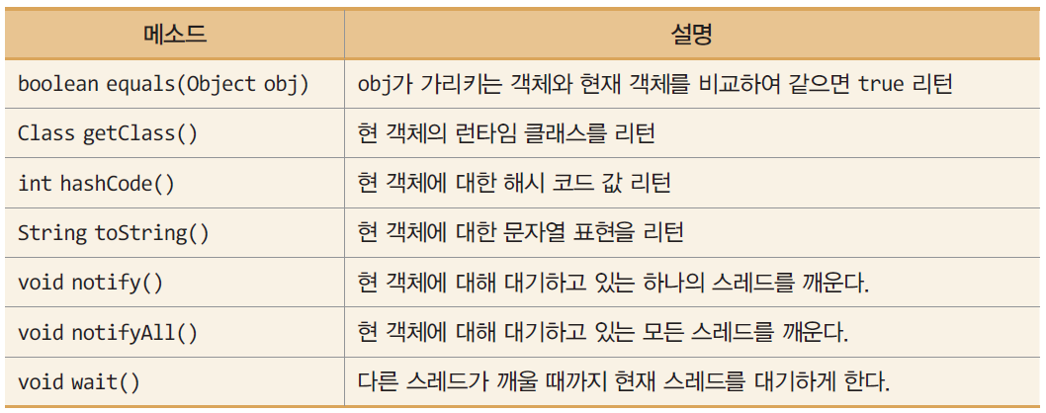
Object 클래스
특징
모든 자바 클래스는 반드시 Object를 상속받도록 자동 컴파일
모든 클래스의 수퍼 클래스
모든 클래스가 상속받는 공통 메소드 포함
주요 메소드

Slide 30
객체 속성
Object 클래스는 객체의 속성을 나타내는 메소드 제공
hashCode() 메소드
객체의 해시코드 값을 리턴하며, 객체마다 다름
getClass() 메소드
객체의 클래스 정보를 담은 Class 객체 리턴
Class 객체의 getName() 메소드는 객체의 클래스 이름 리턴
toString() 메소드
객체를 문자열로 리턴

Slide 31
예제 6-1 : Object 클래스로 객체 속성 알아내기
Object 클래스를 이용하여 객체의 클래스명, 해시 코드 값, 객체의 문자열을 출력해보자.
class Point {
private int x, y;
public Point(int x, int y) {
this.x = x; this.y = y;
}
}
public class ObjectPropertyEx {
public static void main(String [] args) {
Point p = new Point(2,3);
System.out.println(p.getClass().getName()); // 클래스 이름
System.out.println(p.hashCode()); // 해시 코드 값
System.out.println(p.toString()); // 객체의 문자열
}
}
Point
22279806
Point@153f67e
해시 코드의 16진수 값.
이 값은 실행할 때마다
달라질 수 있음.
객체@해시코드값

Slide 32
toString() 메소드, 객체를 문자열로 변환
각 클래스는 toString()을 오버라이딩하여 자신만의 문자열 리턴 가능
객체를 문자열로 반환
원형
public String toString();
컴파일러에 의한 toString() 자동 변환
‘객체 + 문자열’ -> ‘객체.toString() + 문자열’로 자동 변환
객체를 단독으로 사용 하는 경우 -> 객체.toString()으로 자동변환
Point a = new Point(2,3);
String s = a + "점";
System.out.println(s);
Point a = new Point(2,3);
String s = a.toString()+ "점";
System.out.println(s.toString());
자동 변환
자동 변환

Slide 33
예제 6-2 : Point 클래스에 toString() 작성
Point 클래스에 Point 객체를 문자열로 리턴하는 toString() 메소드를 작성하라.
class Point {
private int x, y;
public Point(int x, int y) {
this.x = x; this.y = y;
}
public String toString() {
return "Point(" + x + "," + y + ")";
}
}
public class ToStringEx {
public static void main(String [] args) {
Point a = new Point(2,3);
System.out.println(a.toString());
System.out.println(a); // a는 a.toString()으로 자동 변환됨
}
}
toString() Comment
toString() 재정의 결과?
Ctrl + Space
Point(2,3)
Point(2,3)

Slide 34
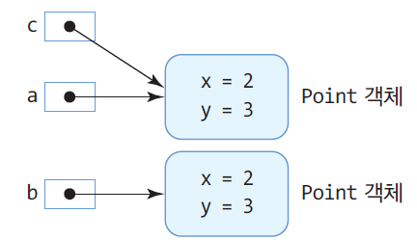
객체 비교(==)와 equals() 메소드
== 연산자
객체 레퍼런스 비교
boolean equals(Object obj)
두 객체의 내용물 비교
객체의 내용물을 비교하기 위해 클래스의 멤버로 작성
Point a = new Point(2,3);
Point b = new Point(2,3);
Point c = a;
if(a == b) // false
System.out.println("a==b");
if(a == c) // true
System.out.println("a==c");
a==c

Slide 35
예제 6-3 : Point 클래스의 equals() 작성
Point 클래스에 x, y 점 좌표가 같으면 true를 리턴하는 equals()를 작성하라.
class Point {
int x, y;
public Point(int x, int y) {
this.x = x; this.y = y;
}
public boolean equals(Object obj) {
Point p = (Point)obj; // obj를 Point 타입으로 다운 캐스팅
if(x == p.x && y == p.y) return true;
else return false;
}
}
public class EqualsEx {
public static void main(String[] args) {
Point a = new Point(2,3);
Point b = new Point(2,3);
Point c = new Point(3,4);
if(a == b) System.out.println("a==b");
if(a.equals(b)) System.out.println("a is equal to b");
if(a.equals(c)) System.out.println("a is equal to c");
}
}
이 Point 객체와 객체 p가 같은지 비교
equals() Comment
==와 equals는 같음(?)
equals() 재정의
(Ctrl + Space)
a is equal to b

Slide 36
예제 6-4 : Rect 클래스와 equals() 메소드 만들기 연습
int 타입의 width(너비), height(높이) 필드를 가지는 Rect 클래스를 작성하고, 면적이 같으면 두 Rect 객체가 같은 것으로 판별하는 equals()를 작성하라.
class Rect {
int width, height;
public Rect(int width, int height) {
this.width = width; this.height = height;
}
public boolean equals(Rect p) {
Rect p = (Rect)obj; // obj를 Rect 타입으로 다운 캐스팅
if (width*height == p.width*p.height) return true;
else return false;
}
}
public class RectEx {
public static void main(String[] args) {
Rect a = new Rect(2,3); // 면적 6
Rect b = new Rect(3,2); // 면적 6
Rect c = new Rect(3,4); // 면적 12
if(a.equals(b)) System.out.println("a is equal to b");
if(a.equals(c)) System.out.println("a is equal to c");
if(b.equals(c)) System.out.println("b is equal to c");
}
}
이 사각형과 객체 p의 면적 비교
equals() Comment
a와 b는 면적이 같으므로 equals()는 같다고 판단
a is equal to b

Slide 37
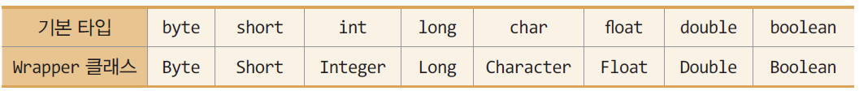
Wrapper 클래스
실습 1
Wrapper 클래스
자바의 기본 타입을 클래스화한 8개 클래스를 통칭
용도
객체만 사용할 수 있는 컬렉션 등에 기본 타입의 값을 사용하기 위해 -> Wrapper 객체로 만들어 사용

Slide 38
Wrapper 객체 생성
기본 타입의 값으로 Wrapper 객체 생성
문자열로 Wrapper 객체 생성
Float 객체는 double 타입의 값으로 생성 가능
Integer i = Integer.valueOf(10);
Character c = Character.valueOf(‘c’);
Double f = Double.valueOf(3.14);
Boolean b = Boolean.valueOf(true);
Integer i = new Integer(10);
Character c = new Character(‘c’);
Double f = new Double(3.14);
Boolean b = new Boolean(true);
Java 9부터 생성자를 이용한 Wrapper 객체 생성 폐기
`
Integer i = Integer.valueOf(“10”);
Double d = Double.valueOf(“3.14”);
Boolean b = Boolean.valueOf(“false”);
Integer I = new Integer(“10”);
Double d = new Double(“3.14”);
Boolean b = new Boolean(“false”);
Float f = Float.valueOf((double) 3.14);

Slide 39
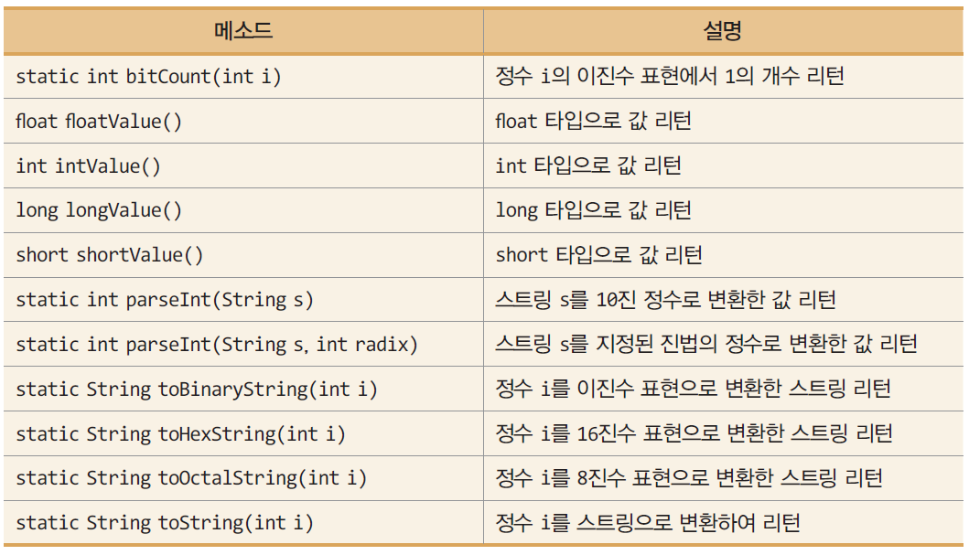
주요 메소드
가장 많이 사용하는 Integer 클래스의 주요 메소드
다른 Wrapper 클래스의 메소드는 이와 유사

Slide 40
Wrapper 활용
Wrapper 객체로부터 기본 타입 값 알아내기
문자열을 기본 데이터 타입으로 변환
기본 타입을 문자열로 변환
Integer i = Integer.valueOf(10);
int ii = i.intValue(); // ii = 10
Character c = Character.valueOf('c' );
char cc = c.charValue(); // cc = ’c’
Double d = Double.valueOf(3.14);
double dd = d.doubleValue(); // dd = 3.14
Boolean b = Boolean.valueOf(true);
boolean bb = b.booleanValue(); // bb = true
int i = Integer.parseInt("123"); // i = 123
boolean b = Boolean.parseBoolean("true"); // b = true
double d = Double.parseDouble("3.14" ); // d = 3.14
String s1 = Integer.toString(123); // 정수 123을 문자열 "123" 으로 변환
String s2 = Integer.toHexString(123); // 정수 123을 16진수의 문자열 "7b"로 변환
String s3 = Double.toString(3.14); // 실수 3.14를 문자열 "3.14"로 변환
String s4 = Charater.toString('a'); // 문자 ‘a’를 문자열 "a"로 변환
String s5 = Boolean.toString(true); // 불린 값 true를 문자열 "true"로 변환

Slide 41
예제 6-5 : Wrapper 클래스 활용
다음은 Wrapper 클래스를 활용하는 예이다. 다음 프로그램의 결과는 무엇인가?
public class WrapperEx {
public static void main(String[] args) {
// Character 사용
System.out.println(Character.toLowerCase('A')); // 'A'를 소문자로 변환
char c1='4', c2='F';
if(Character.isDigit(c1)) // 문자 c1이 숫자이면 true
System.out.println(c1 + "는 숫자");
if(Character.isAlphabetic(c2)) // 문자 c2가 영문자이면 true
System.out.println(c2 + "는 영문자");
// Integer 사용
System.out.println(Integer.parseInt("28")); // 문자열 "28"을 10진수로 변환
System.out.println(Integer.toString(28)); // 정수 28을 2진수 문자열로 변환
System.out.println(Integer.toBinaryString(28)); // 28을 16진수 문자열로 변환
System.out.println(Integer.bitCount(28)); // 28에 대한 2진수의 1의 개수
Integer i = Integer.valueOf(28);
System.out.println(i.doubleValue()); // 정수를 double 값으로 변환. 28.0
// Double 사용
Double d = Double.valueOf(3.14);
System.out.println(d.toString()); // Double을 문자열 "3.14"로 변환
System.out.println(Double.parseDouble("3.14")); // 문자열을 실수 3.14로 변환
// Boolean 사용
boolean b = (4>3); // b는 true
System.out.println(Boolean.toString(b)); // true를 문자열 "true"로 변환
System.out.println(Boolean.parseBoolean("false")); // 문자열을 false로 변환
}
}
a
4는 숫자
F는 영문자
28
28
11100
3
28.0
3.14
3.14
true
false

Slide 42
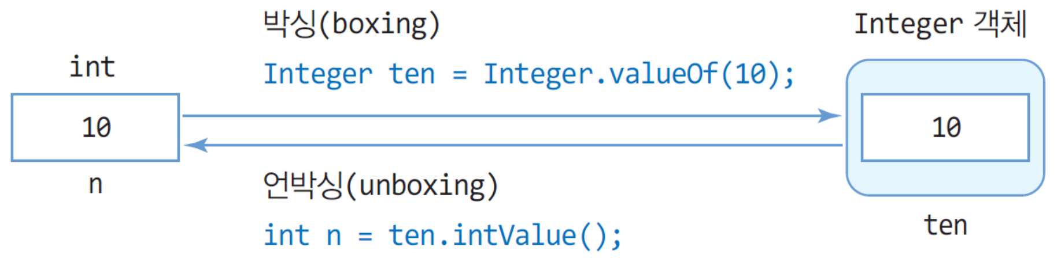
박싱과 언박싱
박싱(boxing)
기본 타입의 값을 Wrapper 객체로 변환하는 것
언박싱(unboxing)
Wrapper 객체에 들어 있는 기본 타입의 값을 빼내는 것
박싱의 반대
자동 박싱과 자동 언박싱
JDK 1.5부터 박싱과 언박싱은 자동으로 이루어지도록 컴파일됨
Integer ten = 10; // 자동 박싱. Integer ten = Integer.valueOf(10);로 자동 처리
int n = ten; // 자동 언박싱. int n = ten.intValue();로 자동 처리

Slide 43
String의 생성과 특징
String
String 클래스는 문자열을 나타냄
스트링 리터럴(문자열 리터럴)은 String 객체로 처리됨
스트링 객체의 생성 사례
String str1 = "abcd";
char data[] = {'a', 'b', 'c', 'd'};
String str2 = new String(data);
String str3 = new String("abcd"); // str2와 str3은 모두 "abcd" 스트링

Slide 44
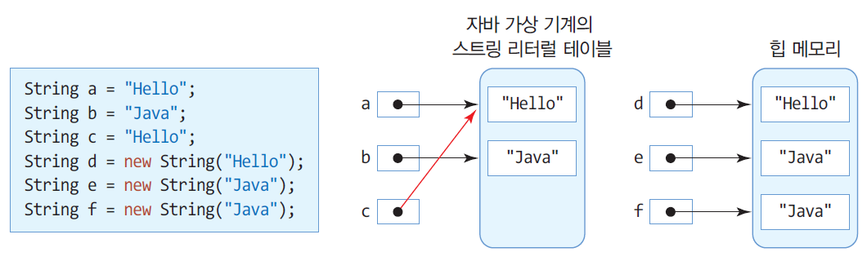
스트링 리터럴과 new String()
스트링 리터럴
자바 가상 기계 내부에서 리터럴 테이블에 저장되고 관리됨
응용프로그램에서 공유됨
스트링 리터럴 사례) String s = "Hello";
new String()으로 생성된 스트링
스트링 객체는 힙에 생성
스트링은 공유되지 않음

Slide 45
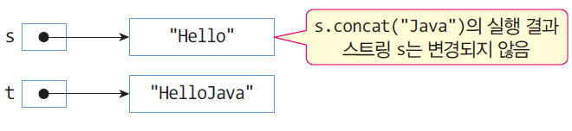
스트링 객체의 주요 특징
스트링 객체는 수정 불가능
리터럴 스트링이든 new String()을 생성했든 객체의 문자열 수정 불가능
예)
스트링 비교
두 스트링을 비교할 때 반드시 equals()를 사용하여야 함
equals()는 내용을 비교하기 때문
String s = new String("Hello"); // s의 스트링은 수정 불가능
String t = s.concat("Java"); // 스트링 s에 "Java"를 덧붙인 스트링 리턴

Slide 46
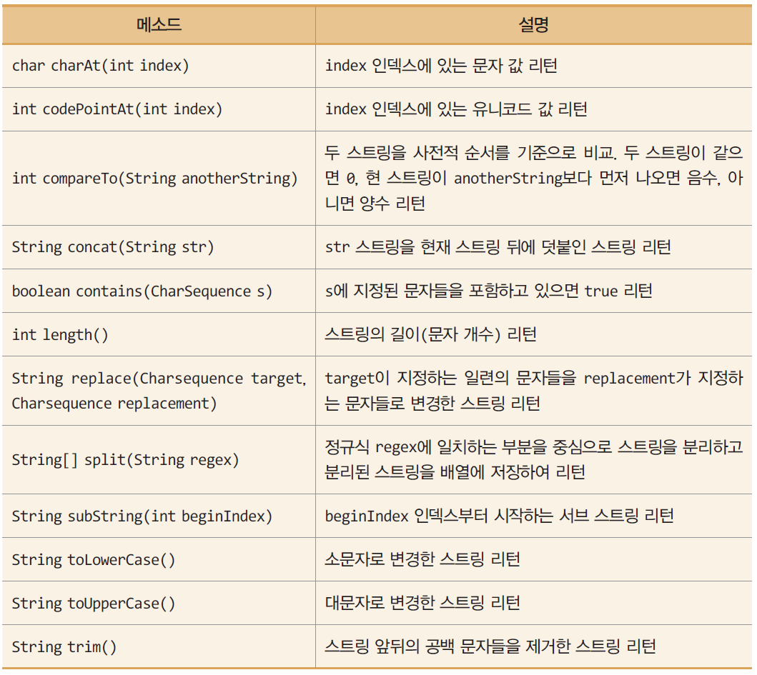
주요 메소드

Slide 47
String 활용
스트링 비교, equals()와 compareTo()
스트링 비교에 == 연산자 절대 사용 금지
equals()
스트링이 같으면 true, 아니면 false 리턴
int compareTo(String anotherString)
문자열이 같으면 0 리턴
이 문자열이 anotherString 보다 사전에 먼저 나오면 음수 리턴
이 문자열이 anotherString 보다 사전에 나중에 나오면 양수 리턴
String java= "Java";
if(java.equals(“Java”)) // true
String java= "Java";
String cpp = "C++";
int res = java.compareTo(cpp);
if(res == 0) System.out.println("the same");
else if(res < 0) System.out.println(java + " < " + cpp);
else System.out.println(java + " > " + cpp);
"java" 가 "C++" 보다 사전에 나중에 나오기 때문에 양수 리턴
Java > C++

Slide 48
String 활용
공백 제거, String trim()
키보드나 파일로부터 스트링을 입력 시, 스트링 앞 뒤 공백이 끼는 경우가 많다. -> trim()을 이용하면 스트링 앞 뒤에 있는 공백 제거
String a = " xyz\t";
String b = a.trim(); // b = "xyz". 빈 칸과 '\t' 제거됨

Slide 49
예제 6-6 : String을 활용하여 문자열 다루기
public class StringEx {
public static void main(String[] args) {
String a = new String(" C#");
String b = new String(",C++ ");
System.out.println(a + "의 길이는 " + a.length()); // 문자열의 길이(문자 개수)
System.out.println(a.contains("#")); // 문자열의 포함 관계
a = a.concat(b); // 문자열 연결
System.out.println(a);
a = a.trim(); // 문자열 앞 뒤의 공백 제거
System.out.println(a);
a = a.replace("C#","Java"); // 문자열 대치
System.out.println(a);
String s[] = a.split(","); // 문자열 분리
for (int i=0; i<s.length; i++)
System.out.println("분리된 문자열" + i + ": " + s[i]);
a = a.substring(5); // 인덱스 5부터 끝까지 서브 스트링 리턴
System.out.println(a);
char c = a.charAt(2); // 인덱스 2의 문자 리턴
System.out.println(c);
}
}
3
true
a = " C#, C++ "
a = "C#,C++"
a = "Java,C++"
s[0] = "Java"
s[1] = "C++"
C#의 길이는 3
true
C#,C++
C#,C++
Java,C++
분리된 문자열0: Java
분리된 문자열1: C++
C++
+
a = "C++"
+

Slide 50
StringBuffer 클래스
가변 스트링을 다루는 클래스
StringBuffer 객체 생성
String 클래스와 달리 문자열 변경 가능
가변 크기의 버퍼를 가지고 있어 문자열 수정 가능
문자열의 수정이 많은 작업에 적합
스트링 조작 사례
StringBuffer sb = new StringBuffer("java");
StringBuffer sb = new StringBuffer("This");
sb.append(" is pencil."); // sb = "This is pencil."
sb.insert(7, " my"); // sb = "This is my pencil."
sb.replace(8, 10, "your"); // sb = "This is your pencil."
System.out.println(sb); // "This is your pencil." 출력

Slide 51
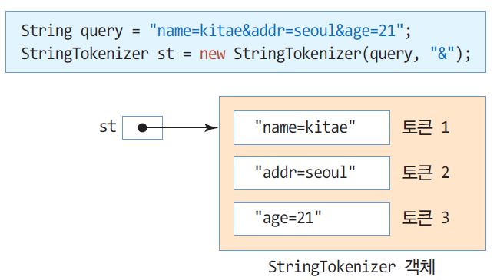
StringTokenizer 클래스
구분 문자를 기준으로 문자열을 분리하는 클래스
구분 문자(delimiter) : 문자열을 구분할 때 사용되는 문자
토큰(token) : 구분 문자로 분리된 문자열
예)
구문 문자 '&'
int count = st.countTokens();
토큰 개수 알아내기. count = 3
String token = st.nextToken();
다음 토큰 얻어내기.
st = "name=kitae"
<표 6-5> 참조

Slide 52
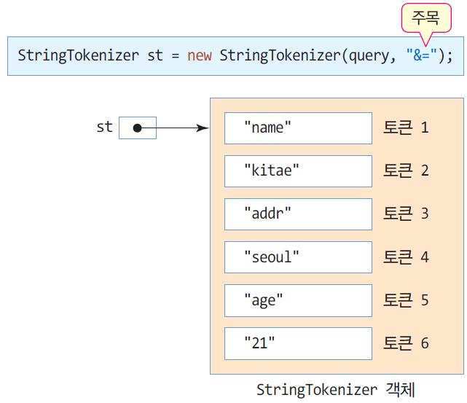
StringTokenizer로 문자열 분리 사례
구문 문자는 2개
'&'와 '='
int count = st.countTokens();
토큰 개수 알아내기. count = 6
String token = st.nextToken();
다음 토큰 얻어내기.
st = "name"

Slide 53
예제 6-7 : StringTokenizer를 이용한 문자열분리
"name=kitae&addr=seoul&age=21"를 '&'문자를 기준으로 분리하는 코드를 작성하라.
import java.util.StringTokenizer;
public class StringTokenizerEx {
public static void main(String[] args) {
String query = "name=kitae&addr=seoul&age=21";
StringTokenizer st = new StringTokenizer(query, "&");
int n = st.countTokens(); // 분리된 토큰 개수
System.out.println("토큰 개수 = " + n);
while(st.hasMoreTokens()) {
String token = st.nextToken(); // 토큰 얻기
System.out.println(token); // 토큰 출력
}
}
}
토큰 개수 = 3
name=kitae
addr=seoul
age=21

Slide 54
Math 클래스
기본 산술 연산 메소드를 제공하는 클래스
모든 메소드는 static으로 선언
클래스 이름으로 호출 가능
Math.random() 메소드로 난수 발생
random()은 0보다 크거나 같고 1.0보다 작은 실수 난수 발생
1에서 100까지의 랜덤 정수 10개를 발생시키는 코드 사례
* java.util.Random 클래스를 이용하여 난수 발생 가능
for(int x=0; x<10; x++) {
int n = (int)(Math.random()*100 + 1); // 1~100까지의 랜덤 정수 발생
System.out.println(n);
}
Random r = new Random();
int n = r.nextInt(); // 음수, 양수, 0 포함, 자바의 정수 범위 난수 발생
int m = r.nextInt(100); // 0에서 99 사이(0과 99 포함)의 정수 난수 발생

Slide 55
예제 6-8 : Math 클래스 활용
Math 클래스의 메소드 활용 예를 보인다.
public class MathEx {
public static void main(String[] args) {
System.out.println(Math.abs(-3.14)); // 절댓값 구하기
System.out.println(Math.sqrt(9.0)); // 9의 제곱근 = 3
System.out.println(Math.exp(2)); // e²
System.out.println(Math.round(3.14)); // 반올림
// [1, 45] 사이의 정수형 난수 5개 발생
System.out.print("이번주 행운의 번호는 ");
for (int i=0; i<5; i++)
System.out.print((int)(Math.random()*45 + 1) + " "); // 난수 발생
}
}
3.14
3.0
7.38905609893065
3
이번주 행운의 번호는 14 44 21 36 17

Slide 56
자바 API 도큐멘트
https://docs.oracle.com/en/java/javase/index.html
JDK11 선택 > API Documentation 선택
All Modules > java.base 클릭
Packages 목록에서 > java.lang 패키지 클릭
Class Summary 목록에서 > String 클릭
(다른 방법: SEARCH:에서 String으로 검색 가능)
클래스 선언부 확인: final, 부모클래스, 인터페이스 구현 내용 봄
상속 관계를 봄
SUMMARY: NESTED | FIELD | CONSTR | METHOD 에서 field, constructor, method 조사함.
이클립스에서 API Documentation 보는 법
편집뷰에서 String클래스를 마우스로 선택한 다음 F1키를 누름 Help 뷰가 나타남(java.lang.String 클릭)

